Slide 1

Mocking external systems
in synchronous HTTP-based integrations
Notes:
О себе

Slide 2
Agenda
Why WireMock?
How does it work?
How does it help for developing?
How does it help for writing tests?
What does it give to QA-team?
Notes:
Цель презентации – описать подход, чтобы вы оценили его возможности, намотали на ус, у кого он есть и при необходмости могли рассмотреть его использование. Использовать можно везде, не только в хайбрис.
Тулза, которую я сейчас презентую, называется WireMock.

Slide 3
Why we need to mock?
External system is temporary down
External system is unavailable from some environment
External system is not ready yet
Want to test edge cases
Want to test failure recovering
Notes:
Итак зачем мы здесь собрались?
Типичная ситуация: Несколько команд работает над проектом, кодовая база растет, становится все более непонятной. Появляются новые экстеншены, к которым имеет отношение узкая часть большой команды. Проект обрастает интеграциями, которые зависят от пропертей, паролей, явок, и, главное, зависят от внешних систем, с которыми интеграция идет. Первые три случая – это недоступность системы, что в случае синхронных интеграций, во-первых, приводит к подвисанию по таймауту, а во-вторых, неответ какой-либо важной интеграции, например внешней калькуляции корзины, приведет к неверным данным в корзине, в все станет плохо. Внешняя система может быть доступна исключительно из особого ВПН, к которому нет доступа части команды. Интегрейшен команда знает как решать вопросы, а, например, UI-команда не желает знать технические детали, она просто хочет рисовать компоненты. И, наконец, третий случай был у нас на одном проектов, когда внешнюю ERP отдали на разработку индусам, а они профакапили сроки, и пришлось мокировать все систему, так как на нее было завязано и адресная книга, и цены и стоки. И все это было синхронно. Мало того, QA-команда настраивала моки, чтобы симулировать конкретные кейсы и видеть как они отрабатываются на хайбрисе. Тесть кейсы включали в себя моки.
Иногда очень трудно заставить внешнюю систему разок сбойнуть, чтобы посмотреть как ведет себя хайбрис. Либо сымитировать небольшую задержку, чтобы проверить настройку таймаутов. Неожиданно вернуть некорректный ответ, и тому подобное. Несуществующий продукт, неактиный аккаунт – все это случаи, когда у нас в хайбрис коде стоят Ifы, но проверить как они работают не всегда возможно.

Slide 4
Why WireMock is suitable?
It tests integration chains together with components
Code exactly from production code-base executes
No extra coding for simple cases required
Another http-server -> another port. No conflicts if hybris serves web-calls.
Notes:
Кто какой инструмент использует для этой цели?

Slide 5
How does it work?
HYBRIS
Integration
EXTERNAL SYSTEM
REST,SOAP, etc
HTTP - request
EXT
Wiremock-server
Stubbed response
FileSystem: ../resource/mappings ../resource/__files
Notes:
Как это работает? С этого момента мы начинаем говорить только о HTTP вызовах. Это чаще всего либо REST-call, либо SOAP. Как происходит вызов? ЭндПойнт формирует URL, беря из пропертей адрес хоста внешней системы и номер порта, на который посылается запрос. Для например, локального энва, когда внешняя система недоступна, в эти проперти пишется LOCALHOST в качестве хоста, и специальный номер порта. Вместе с сервером хайбриса поднимается еще один HTTP-сервер WireMock, который слушает этот порт. Запрос формируется как обычно, но посылается в локальный сервер. Перенаправление управляется исключительно пропертями, которые могут быть разными для разных энвов. Кодовая база остается одинаковой.
WireMock сервер перехватывает реквесты и если ему есть что ответить, то отвечает респонсом. Все настройки лежат в файловой системе, так называемый маппинг реквеста на респонс.
Есть два способа подключений вайрмока: один сервер на хайбрис приложение. То есть все, что исходит во вне из хайбриса обрабатывается единственным сервером и следоватльно, все возм запросы должны быть покрыты маппингом, чтобы «извне» пришел ответ.

Slide 6
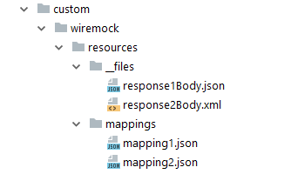
1. One instance per application lifecycle
HYBRIS
local.properties
wiremock.port=3007
extrnSystem.url=http://localhost:${wiremock.port}
qa_local.properties
extrnSystem.url=http://external.org:4554
Integration-extension
working AS IS
wiremock-extension
spring-config
<bean id="wireMockServerService" class="com.epam.dentsply.wiremock.MyWireMockServerService" init-method="startServer" destroy-method="stopServer“/>
private WireMockServer wireMockServer; public void startServer() { wireMockServer = configureWireMock(); wireMockServer.start(); } public void stopServer() { if (wireMockServer != null) { wireMockServer.shutdown(); awaitTermination(); } } private WireMockServer configureWireMock() { return new WireMockServer( wireMockConfig() .notifier(new Slf4jNotifier(NOTIFIER_VERBOSE_MODE_TRUE))
.port("${wiremock.port}") .withRootDirectory( new File("/custom/wiremock/resources")) .extensions(MyRequestMatcher.class, MyTransformer.class)); }
MyWireMockServerService
Notes:
Какое-то время мы будем рассматривать только первый способ, чтобы понять как работает ваерМок. Итак один инстанс сервера на весь жизненный цикл хайбрис приложения. Подвинемся ближе к хайбрису. Интегрейшен экстеншен – работает так, как он будет работать и на продакшене, но энвы, где требуется мокирование , имею в списке экстеншенов еще один экстеншен. Минимально ему нужен один бин (это чтобы отдать его под крыло Спринга). Назовем его WireMockServerService c двумя публичными методами, которые для Спринга – init-method, destroy-method, которые будут стартовать и стопать сервер. Кусок кода крупнее будет на след слайде. А здесь еще видно, что в папке ресурсов экстеншена лежат две подпапки где хранятся вспомогательные файлы ваерМока.

Slide 7
One instance per application lifecycle (zoomed)
MyWireMockServerService.java
private WireMockServer wireMockServer;
public void startServer() { wireMockServer = configureWireMock(); wireMockServer.start(); } public void stopServer() { if (wireMockServer != null) { wireMockServer.shutdown(); awaitTermination(); } } private WireMockServer configureWireMock() { return new WireMockServer( wireMockConfig() .notifier(new Slf4jNotifier(NOTIFIER_VERBOSE_MODE_TRUE))
.port("${wiremock.port}") .withRootDirectory( new File("/custom/wiremock/resources")) .extensions(MyRequestMatcher.class, MyTransformer.class)); }
Notes:
Самое главное - задать порт, который будет слушать ваерМок и папку, где он будет искать наши директивы ему. ВаерМок сервер при старте (а именно при закгрузке application Context) читает все рекурсивно из переданной нами папки. А там лежат так называемые маппинг, то есть описание реквестов, на которые нужно реагировать и генерить соответствующий респонс. К моменту окончания инициализации контекста ВаерМок уже готов к работе

Slide 8
Mapping syntax
{
priority: “1”,
request: {
[request_matchers]
},
response: {
[response_builders]
}
All matches?
Notes:
Синтаксис такой директивы. Все описано в Джейсон формате. Обязательные поля – реквест (правила анализа HTTP-реквеста) и респонс – правила формирования HTTP-response. Респонс начинает формироваться, если при анализе все правила (так называемы матчеры) дали положительный ответ. Если матчеры настолько просты, что совпало несколько маппинг файлов, то учитывается приоритет. Всегда отрабатывает только один маппинг. Если реквест не найден, то ваерМок возвращает 404 ошибку.

Slide 9
Request matcher
"request": { "url": "/oauth/token", "urlPattern": ".*/content/mystore/.*", "method": “GET", "headers": { "Content-Type": { "equalTo": "application/json" }, "Referer": { "matched": ".*/epam\\.com", "caseInsensitive": true } }, "queryParameters": { "user": { "contains": "admin" } }, "cookies" : { "JSESSIONID" : { "absent" : true } } }
Notes:
Это пример анализа реквеста, где проверяется все, кроме, реквес боди. Самые главные матчеры – это проверка метода и УРЛа. Метод проверяется по EQUALS, а матчить УРЛ можно целиком и согласно регЭкспу. Можно матчить каждый хедер в одельности и разными способами. То же самое с каждым параметром в УРЛе и куками.

Slide 10
Request matcher (analyze HTTP-body)
"request": { "basicAuthCredentials": { "username": "qa-user", "password": "qa-password" }, "bodyPatterns": [ { "matchesJsonPath": "$.confirmedDate" }, { "matchesJsonPath": "$.deliveryAddress.phone" }, { "matches": "^(.*)\"country\":\"([A-Z]{2})\"(.*)$" }, { "matchesJsonPath": "$..[?(@.postcode == '999999')]" }, { "matchesJsonPath": { "expression": "$.total", "equalToJson": "{ \"currency\": 'EUR' }" } } ] }
Notes:
Это пример как можно проанализировать реквест, если его боди представляет из себя Джейсон. Помимо проверки всей строки реквеста регЭкспом, можно использовать JSON-Path подход. Особый синтаксис – это специфика стандарта JSON-path. Матчер вернет TRUE, если по заданному Джейсон пути что-то найдется. Здесь вы видите conditions и анализ небольшого кусочка Джейсона.

Slide 11
Request matcher (working with XML-body)
{ "request": { "urlPattern": ".*/address/create", "method": "POST", "bodyPatterns": [ { "equalToXml": "<address><country>RUSSIA</country></address>" }, { "matchesXPath": "//postcode" }, { "matchesXPath": { "expression": "/address/country", "matches": "RUSSIA" } }, { "matches": "^(.*)<country>([A-Z]+)</country>(.*)$" } ] } }
<address> <country>RUSSIA</country> <line1>Krasnaya ulitsa</line1> <postcode>195252</postcode> <town>SPB</town> </address>
Notes:
Здесь примеры того, как можно анализировать реквест, боди которого – XML. Документация ваерМока говорит о трех способах. Здесь я привер пример реквест боди адреса. Все матчеры вернут TRUE кроме первого, так как он проверят четкую эквивалентность.

Slide 12
Response builder (simple case)
{ "request" : {}, "response": { "status": 200, "headers": { "Content-Type": "application/json" }, "body" : "{\"orderCode\":6666,\"message\":\"Successfully placed\"}", "jsonBody" : { "orderCode" : “6666", "message" : "Successfully placed" }, "bodyFileName": "order/succesfulOrderPlaced.json" } }
Notes:
Как только реквест «сработал» в дело в ступает построитель респонса. Все респонс построители проще, так как не требуют мистических регЭкспов. Знай себе популируй респонс. Явно прописывается HTTP-статус, хедеры. Боди можно сформировать тремя способами: строкой форматированным Джесоном либо ссылкой на файл, откуда боди берется «как есть». Этим способом можно вернуть XML-body.

Slide 13
Response builder (use RequestModel)
{ "request" : {}, "response": { "status": 200, "headers": { "Content-Type": “{{request.headers.Accept}}" }, "body" : "{{request.body}}" } }
{request.cookies.<key>}
{request.path.[<n>]}
{request.query.<key>}
Notes:
Также при формировании респонса можно использовать данные из реквеста (частично эхоировать). Преопределенная переменная “request” в контексте поволяет на нее ссылаться и популировать обратно куки, хедеры, квери и боди.

Slide 14
Response builder: transformation
{ "request" : {}, "response": { "status": 200, "headers": { "Content-Type": "application/json" }, "transformers" : ["orderPlacementTransformer"], "transformerParameters" : { "datePattern": "yyyyMMdd", "duration": 20 } } }
Notes:
Более сложные и зависимые от многих параметров респонсы можно формировать в трансформерах. Если в респонс построителе указывается ссылка на трансформер, то ваерМок отсылает в ответ уже результат его работы. Вот пример, как можно мокировать операцию OrderPlacement. Обратите внимание, что в трансформер передаются параметры.

Slide 15
Transformer example
public class WiremockOrderPlacementTransformer extends ResponseTransformer {
@Override public String getName() { return "orderPlacementTransformer"; }
@Override public Response transform(final Request request, final Response response, final FileSource fileSource, final Parameters parameters) throws Exception { JSONObject requestBody = new JSONObject(request.getBodyAsString()); final JSONObject responseBody = new JSONObject(); DateFormat df = new SimpleDateFormat(parameters.getString("datePattern")); Calendar calendar = Calendar.getInstance(); calendar.setTime(df.parse(requestBody.getString("orderDate"))); calendar.roll(DAY_OF_MONTH, parameters.getInt("duration")); responseBody.put("deliveryDate", df.format(calendar)); return Response.Builder.like(response).but().body(responseBody.toString()).build(); }
Notes:
А вот пример кода трансформера для OrderPlacement.
Здесь используются переданные параметры: время обработки заказа и формат, возвращаемой даты. Сам ваерМок, естественно не сможет заплейсить ордер, но если хайбрис ожидает в ответ предполагаемую дату поставки, то мы можем в респонсе сгенерить эту дату, и не с потолка, а исходя из даты оформления заказа.
Упомянуть SOAP здесь

Slide 16
Bad cases: NO authorization
{ "priority" : 10, "request": { "method": “GET", "urlPattern": “.*/mysite/.*", "headers": { "Authorization": { "doesNotMatch": ".*bearer.*" } } }, "response": { "status": 401 } }
Notes:
Несколько примеров как можно сымитировать edgeCase и посмотреть как хайбрис приложение будет реагировать. Здесь например, ситуация потери oauth токена. Как только хедер Authorization не соотвтествует правилам, сразу возвращаем NOT-Authorized. Есть рекомендация, ставить приоритет для плохих случает поменьше, чтобы они обрабатывались первыми.

Slide 17
Bad cases: order failed
{ "priority" : 1, "request": { "method": "POST", "urlPattern": "/order/place",
"bodyPatterns“ : [
{ "matchesXPath": { "expression": "//entry/product/code", "matches": “.*FAILED-PRODUCT.*" } }
] }, "response": { "status": 500 } }
Notes:
Еще один случай – посомтреть как поведет себя хайбрис при 500 ошибке от внешней системы. Придумать продукт с особым кодом, и как только ордер с ним заплейсится, ваерМок возвратит ошибку 500

Slide 18
Bad cases: timeout exceeded
{ "request" : {}, "response": { "status": 200, "fixedDelayMilleseconds" : 20000 } }
{ "request" : {}, "response": { "status": 200, "delayDistrubution" : { "type" : "lognormal", "median" : 80, "sigma" : 0.4 } } }
Notes:
Последний пример крайнего случая, анализ таймаута. ВаерМок может задерживать респонс на фиксированный отрезок времени, либо случайный по специальной формуле.

Slide 19
2. One instance per single integration test
@IntegrationTest public class MyTest extends ServicelayerTransactionalTest { @Rule public WireMockRule wireMock = new WireMockRule( wireMockConfig().port(WIREMOCK_PORT).extensions( new MyTest.MyResponseTransformer() ), false // no exception if none stub matched ); @Test
public void testMethod() { addStub1(); addStub2(); // usual test
WireMock.verify(counter, RequestPatternBuilder.postRequestedFor(urlMatcher) } }
Notes:
А вот теперь второй подход использования ваерМока – в интегрейшен тестах. Если теституется выходная HTTP интеграция, то поведение внешней системы можно программировать отдельно для каждого теста и, вдобавок, на Джаве. При этом декларируется изолированность самого сервера между тестами, то есть для каждого запускаемгого теста сервер свой. Это достигается аннотацией RULE. Аннотированный класс должен имплементить интерфейс MethodRule, в котором на каждый тест сервер стартует, а при выходе из тестового метода, стоппится.

Slide 20
Make stub in Java
private void addStub1() { UrlPattern urlPattern = WireMock.urlMatching(urlRegexp); RemoteMappingBuilder mappingBuilder = WireMock.post(urlPattern); wireMockRule.stubFor(mappingBuilder.withHeader(headerName, headerRegexp) .willReturn(WireMock.aResponse() .withStatus(HttpStatus.SC_OK) .withHeader(key, value) .withBody("I'm fine!") .withTransformer("myResponseTransformer", "transParamKey", "transParamVal") ); }
Notes:
Мок (или стаб создается программным способом, но с теми же (даже богаче) возможностями, что и декларативно.

Slide 21
Make scenario(s) for test
private void addStub2() { wireMock.stubFor(WireMock.get(WireMock.urlMatching(urlRegexp)) .inScenario("Multiple attempts") .whenScenarioStateIs(Scenario.STARTED) .willReturn(aResponse() .withStatus(HttpStatus.SC_NOT_ACCEPTABLE)) .willSetStateTo("attemptTwo"));
wireMock.stubFor(WireMock.get(WireMock.urlMatching(urlRegexp)) .inScenario("Multiple attempts") .whenScenarioStateIs("attemptTwo") .willReturn(aResponse() .withStatus(HttpStatus.SC_OK)) .willSetStateTo("done")); }
Notes:
Можно строить stateful стабы. Например, если наше приложение заточено на вторую попытку интеграции, если первая попытка провалилась, то подобный стаб поможет протетсить этот функционал. Здесь Заводится сценарий, который имеет состояние. И только при второй попытки придет респонс OK-200.

Slide 22
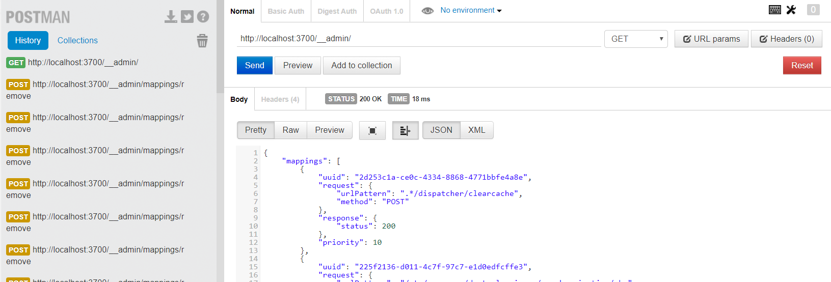
Editing stubs “on the fly”
Notes:
Вернемся к первому случаю, когда запущен сервер Хайбрис и ваерМок. Все маппинги загружаются при старте сервера. И что-то поменять в файлах ваерМок требует перегазрузки. Но есть возможность редактировать маппинги есть через админку. Это именно тот способ, которым пользовалась QA-команда, моего прошлого проекта, когда внешнаяя система была совсем неготова, а стори нужно было закрывать. Метод GET позволяет увидеть все активные маппинги. ВаерМок дает им уникальные идентификаторы, на которым можно ссылаться если вызвать PUT or DELETE.

Slide 23
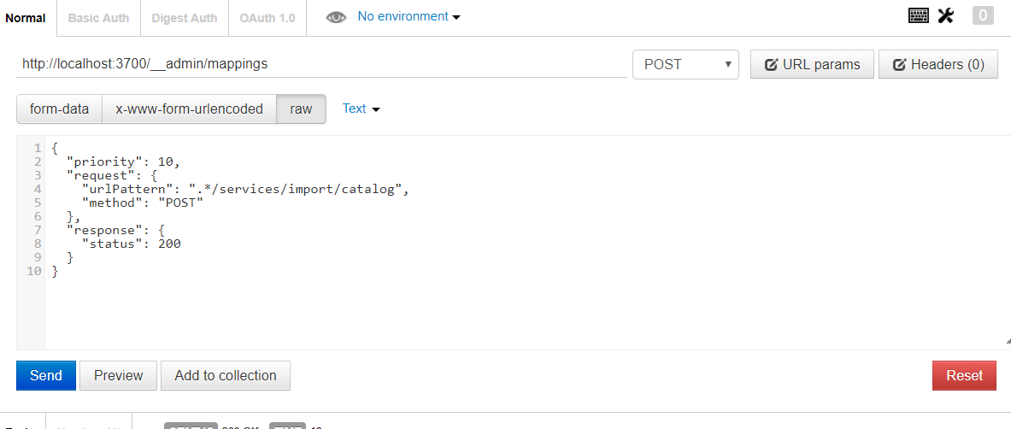
Updating stubs “on the fly”
Notes:
Также можно методом POST добавлять маппинги на уже запущенный сервер.
Здесь я хочу показать живой пример.

Slide 24
How to download:
<dependency>
<groupId>com.github.tomakehurst</groupId>
<artifactId>wiremock-standalone</artifactId>
<version>2.10.1</version>
</dependency>
Documentation link: http://wiremock.org/docs/
Notes:
Я в процессе написания этой презентации использовал версию 2.8 на тот момент свежайшую.

Slide 25
Questions.
Will you try it TOMORROW ?
…
Notes:
Там же можно скачать саму тулу, посмотреть исходные коды и так далее.

